Slide 1


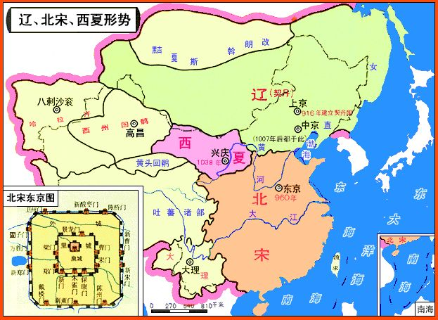
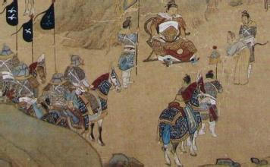
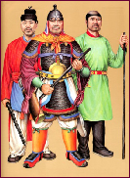
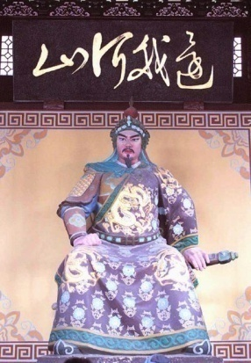
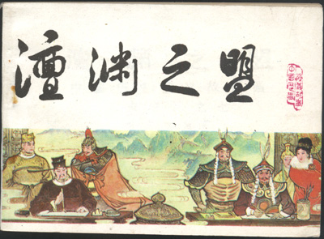
第二单元 辽宋夏金元时期：民族关系发展和社会变化
第7课 辽、西夏与北宋的并立
SHUI
MO

Slide 2
目 录
C o n t e n t
一
民族政权并立
二
并立中的战和
三
战和中的交融

Slide 3

一
PART ONE
民族政权并立

Slide 4
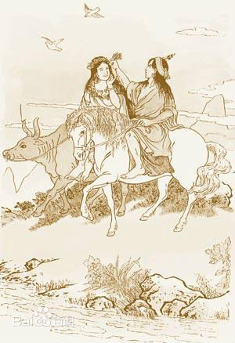
1.统一各部
“白马青牛”——契丹族的历史记忆
“有男子乘白马浮土河（今内蒙古老哈河）而下，复有一妇人乘小车驾灰色之牛，浮潢河（今西拉木伦河）而下，遇于木叶之山，顾合流之水，与为夫妇，此其始祖也，是生八子，各居分地，号八部落。”
——《辽史》卷37《地理志》

Slide 5
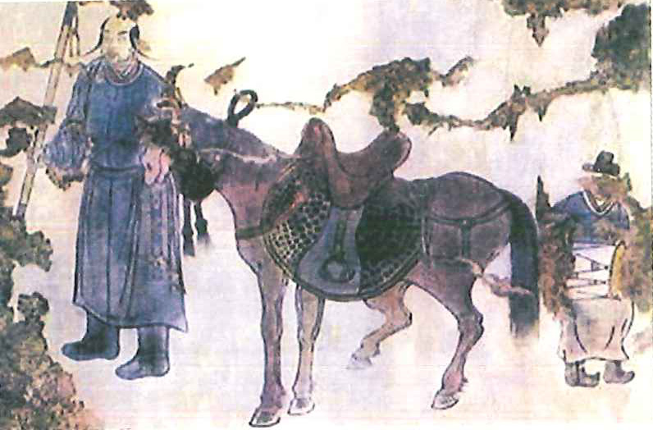
看图、读诗，找出契丹人的生产、生活方式。
行营到处即为家,
一卓穹庐数乘车。
千里山川无土著，
四时畋猎是生涯。
——苏颂《契丹帐》
qiong
游牧
tian
辽墓壁画·契丹人引马图

Slide 6
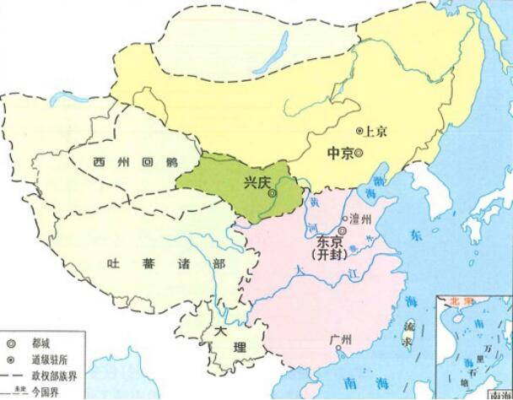
辽（契丹）
北宋
960年
北宋形势图

Slide 7
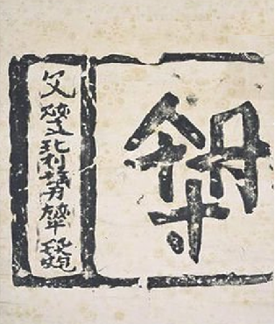
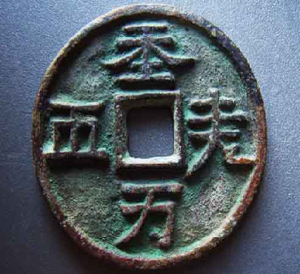
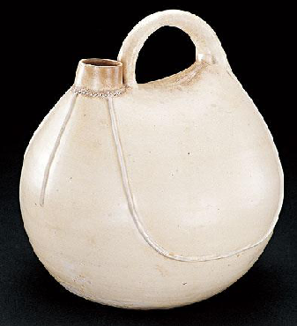
2.发展成就
契丹文字 契丹钱币 契丹瓷器

Slide 8
名称 | 民族 | 建立时间 | 建立者 | 都城
北宋 | 汉 | 960年 | 赵匡胤 （宋太祖） | 开封
契丹（辽）
10世纪初（916年）
耶律阿保机
（辽太祖）
契丹族
上京临潢府

Slide 9
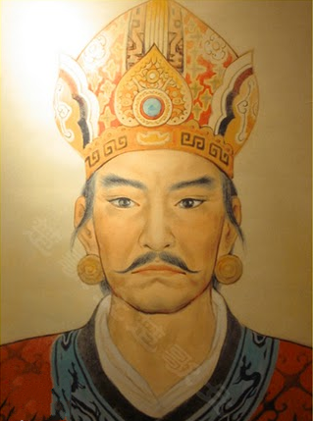
3.西夏建立
“西朝是西夏的别称，源于地理位置，相对于宋朝和辽朝，西夏位于西部，所以自称西朝”。
——徐俊 、《中国古代王朝和政权名号探源》华中师范大学出版社 、2000年11月 ：第276页。
兴庆建国、史称西夏
李元昊

Slide 10
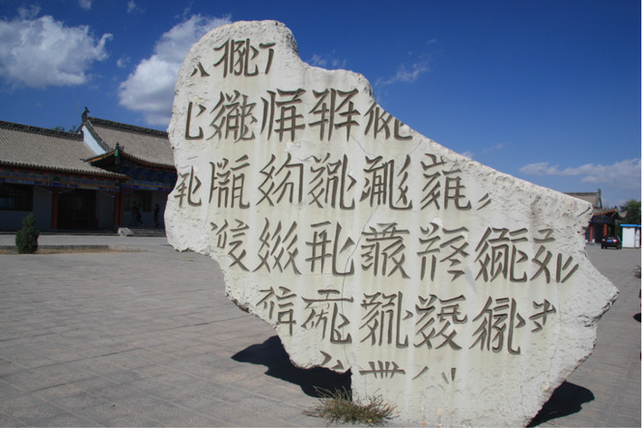
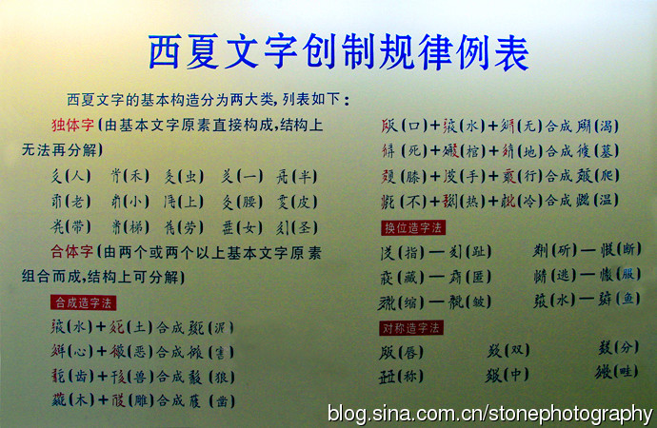
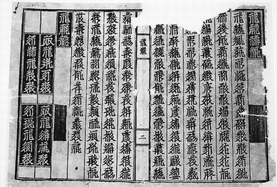
4.发展成就
元昊命大臣野利仁荣创制。三年始成，共五千余字，形体方整，笔画繁冗，结构仿汉字，又有其特点。

Slide 11

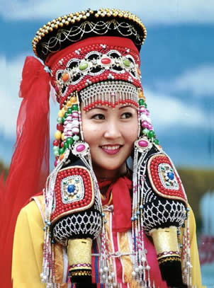
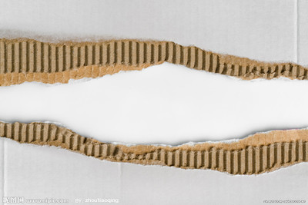
契丹族、党项族都去哪儿了？
中华民族历史是由五十六个民族共同缔造——
大部分与其他民族融合
契丹
达斡尔族
大部分与其他民族融合
党项
蒙古族

Slide 12
民族政权并立
名称 | 民族 | 建立时间 | 建立者 | 都城
北宋 | 汉 | 960年 | 赵匡胤 （宋太祖） | 开封
10世纪初（916年）
耶律阿保机
（辽太祖）
契丹（辽）
契丹族
上京临潢府
西夏
党项族
11世纪
（1038年）
元昊
兴庆府

Slide 13
916年
契丹（辽）建立
960年
北宋建立
1038年
西夏建立
辽（契丹）
916年
宋太祖赵匡胤曾非常豪迈地咏诗说：“未离海底千山黑，月到中天万国明。”似乎是气魄很大，但是北宋并没有完全实现国家的统一。
西夏
1038年
北宋
960年
北宋形势图

Slide 14
二
PART TWO
并立中的战和

Slide 15
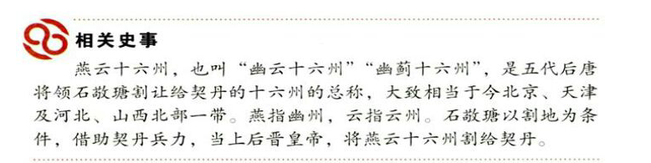
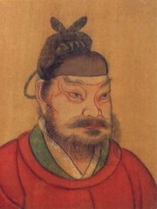
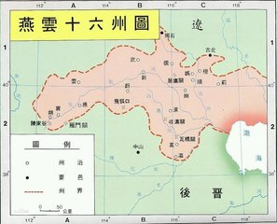
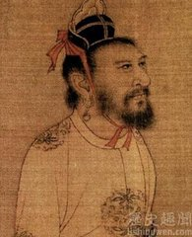
1.割土求援
想一想：结合地图以及P36相关史事，此“祸”会造成怎样的影响？
后晋高祖石敬瑭
辽太宗耶律德光

Slide 16
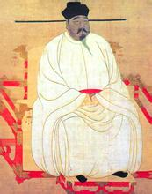
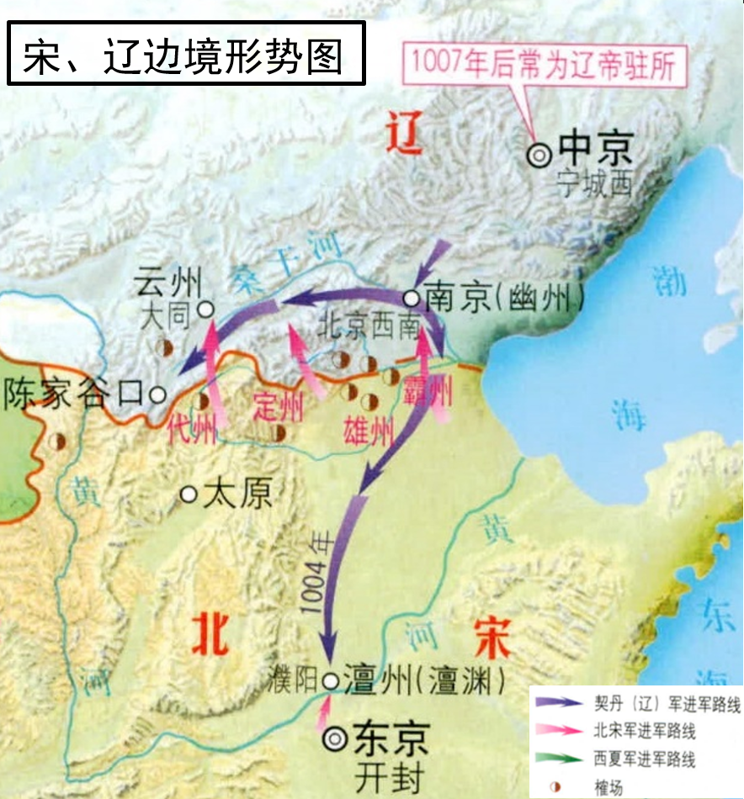
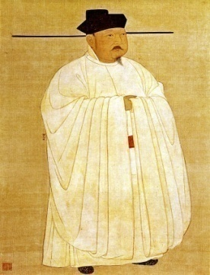
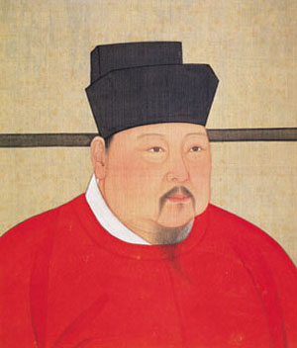
2.辽与北宋的和战
宋太祖
连连看，正确搭配三位君主与辽的关系
辽攻宋，澶渊之战与澶渊之盟。
宋太宗
保持友好关系，双方互通使节。
宋真宗
宋攻辽失利，采取防御政策。

Slide 17
2.辽与北宋的和战
宋太祖
连连看，正确搭配三位君主与辽的关系
辽攻宋，澶渊之战与澶渊之盟。
宋太宗
保持友好关系，双方互通使节。
宋真宗
宋攻辽失利，采取防御政策。

Slide 18
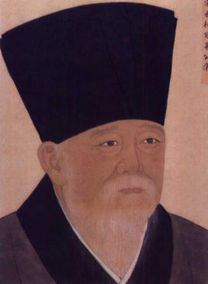
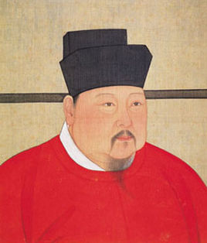
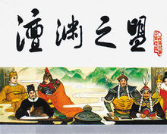
3.澶渊之盟
辽与北宋的和战
寇莱公寇准
宋真宗赵恒

Slide 19
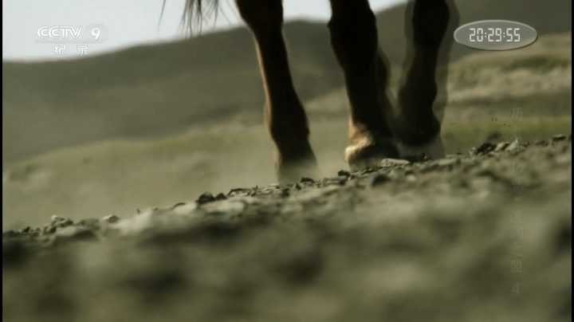

Slide 20
3.澶渊之盟
盟约内容
一、辽宋为兄弟之国，辽圣宗年幼，称宋真宗为兄……
二、以白沟河为国界，双方撤兵……
三、宋方每年向辽提供“助军旅之费”银十万两，绢二十万匹。至雄州交割。
四、双方于边境设置榷场，开展互市贸易。
内容：辽与宋议和，辽军撤回，宋朝给辽岁币。
影响：此后很长时间，辽宋之间保持着和平局面.
（辽）与朝廷和好年深，蕃汉人户休养生息，人人安居，不乐战斗。
——苏辙《栾城集》

Slide 21
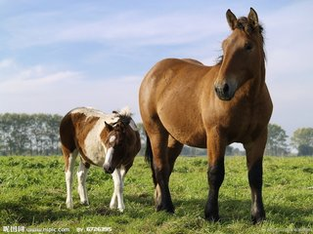
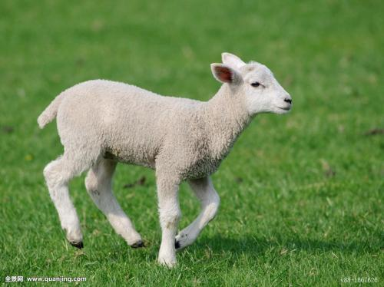
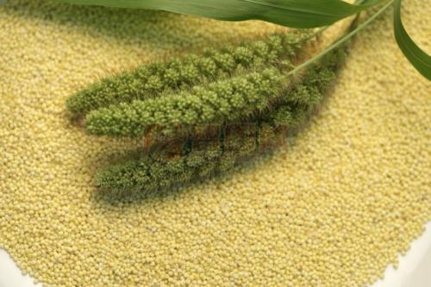
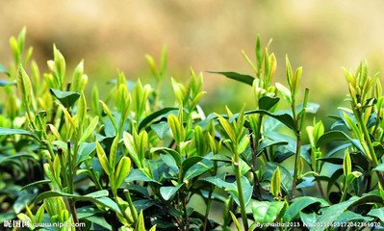

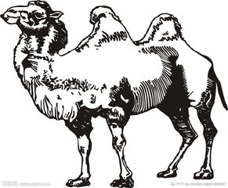
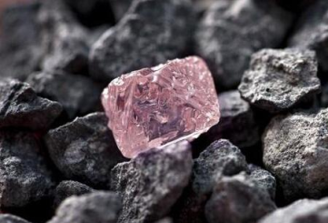

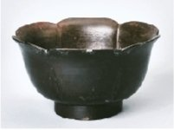
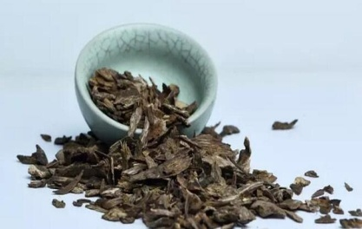
宋辽输出商品对比表
 | 辽（游牧文明） | 北宋（农耕文明）
输出商品
种类
马
羊
粟（小米）
茶叶
丝织品
骆驼
矿物
漆器
香料（进口）
瓷器
牲畜和土特产品等
农业产品、手工业制品、奢侈品等

Slide 22
（河北雄州、霸州、安肃军、广信军四榷场）岁获四十余万。
——《宋史》志·卷一百三十九
富弼乃议榷场之货，百有五十万。
——徐梦莘《三朝北盟汇编》
译文：（北宋名相）富弼在说到榷场贸易时提到，（每年宋辽贸易额）约有150万。

Slide 23
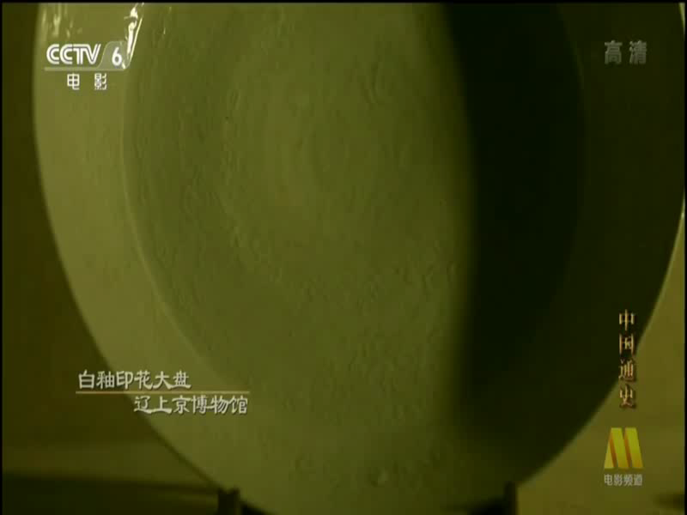
澶渊之盟对北宋的消极影响给我们什么启示？

Slide 24
北宋：这是一个屈辱的和约北宋政府威风扫地，“岁币”成为北宋人民的沉重负担。
辽：得到了银、绢等钱物，经济实力增强，是意外的收获。
中华民族：澶渊之盟结束了辽宋之间几十年的战争，促进了民族间的经济文化交流，也加强了民间的交往和融合。

Slide 25
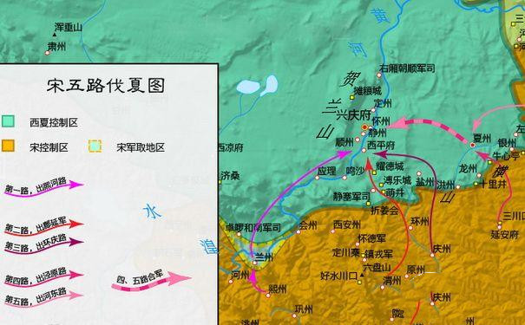
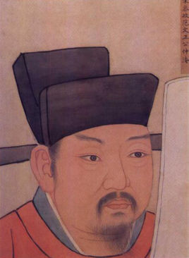
4.宋夏之战
由于连年征战，人力、物力、财力损失惨重，致使出现严重经济危机，西夏“财用不给”，严重地阻滞了西夏经济和社会的发展。此外，由于民间贸易中断，使得西夏百姓“饮无茶，衣昂贵”，怨声载道。西夏与辽之间又出现了嫌隙。
范仲淹

Slide 26
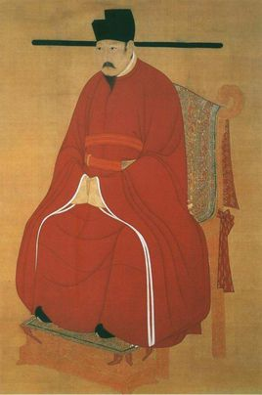
5.庆历和议
庆历和议
想一想：宋夏各取何所需？如何取？
北宋与辽、西夏订立和约，对社会经济和民众生活有什么影响？
和约规定：夏取消帝号，宋册封其为夏国主，赐金涂银印，方二寸一分，文曰“夏国主印”，许自置官属，名义上向宋称臣，奉正朔；宋朝每年赐给西夏银7万两，绢15万匹，茶3万斤；另外，每年还在各种节日赐给西夏银22000两，绢23000匹，茶1万斤。

Slide 27
三
PART THREE
战和中的交融

Slide 28
1.政治交融
隋唐时期，游牧在北方的契丹族与汉族的经济、文化联系日益密切。唐朝末年北方汉人纷纷避乱，北出长城，带去了中原先进的生产技术和生活方式。
唐朝时，（党项族）与中原文化的接触渐多，社会生产有所发展。
——统编中国历史七年级下册
耶律阿保机在建立辽国之后，使用了许多汉族士人，如康默记、韩延徽、韩知谷等人，仿照汉制为辽国制定一些典章制度。
——翦伯赞《中国史纲要》
在契丹族和党项族发展壮大的过程中，什么因素起了重要作用？
1
学习中原先进的政治制度、生产方式和文化

Slide 29
辽宋夏金时期，我国境内的各政权同周边各族经济文化交往频繁，社会风俗相互影响，使我国各族形成相互依存、密不可分的整体，这为元朝的大统一准备了重要条件。
——张岂之《中国历史·隋唐辽宋金卷》
这一时期各民族的交往、交流有何重要的历史影响？
2
促进民族交融，为元朝统一准备重要条件。

Slide 30
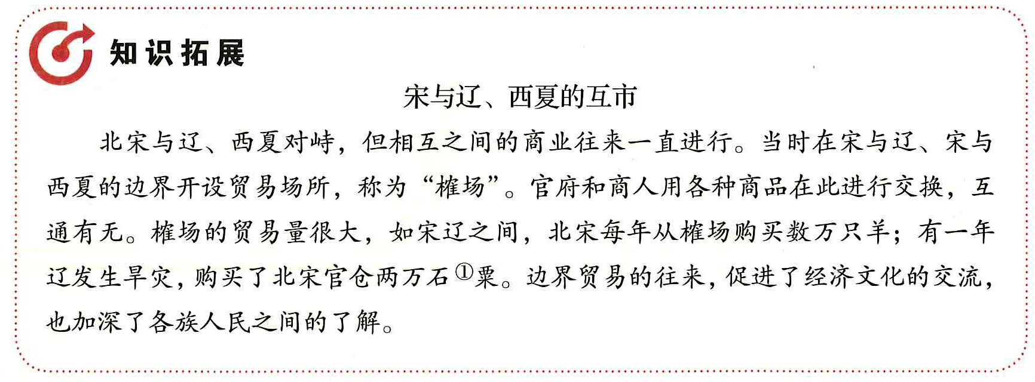
2.经济交融
找出反映当时民族间经济交流的史实。

Slide 31
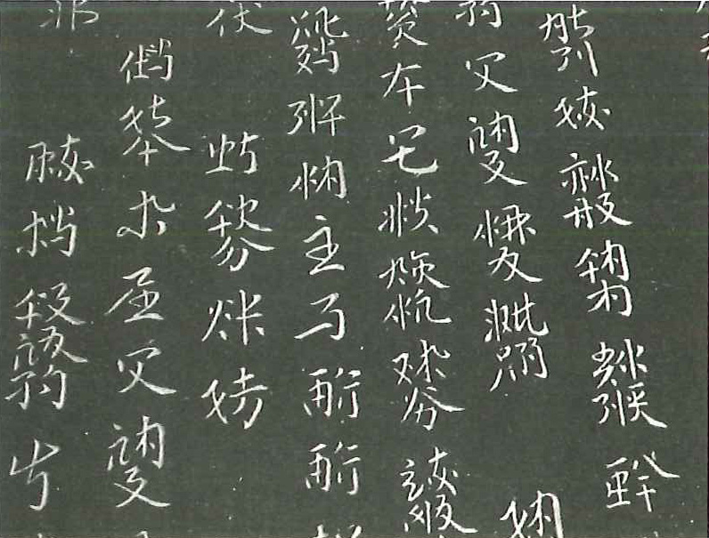
3.文化交融
契丹文字
汉字之形
书法之韵

Slide 32
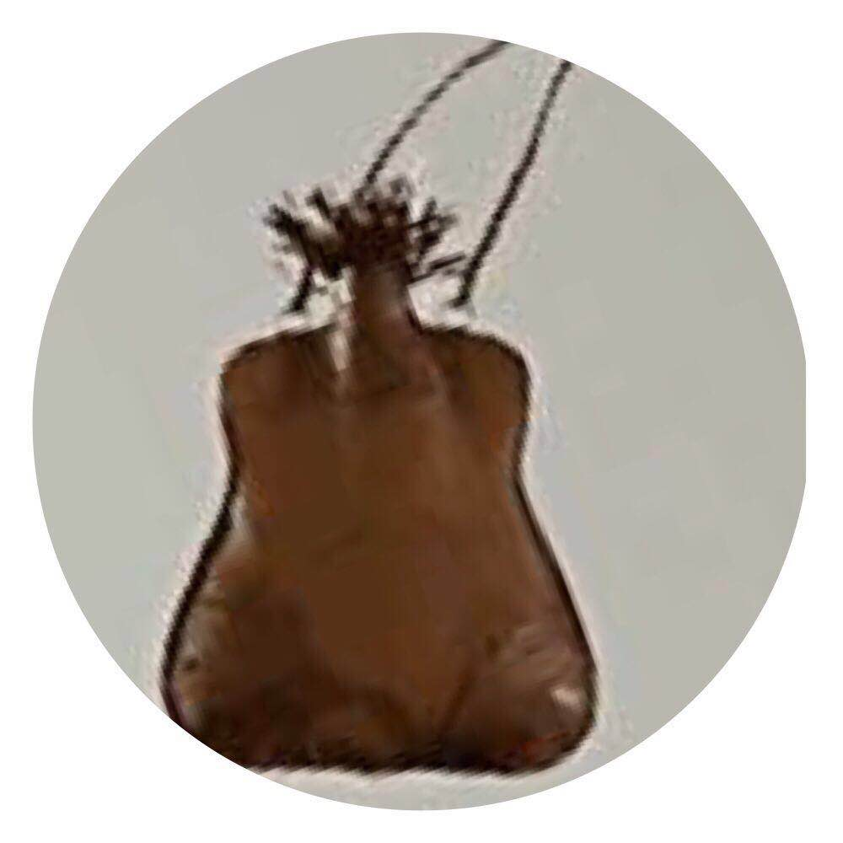
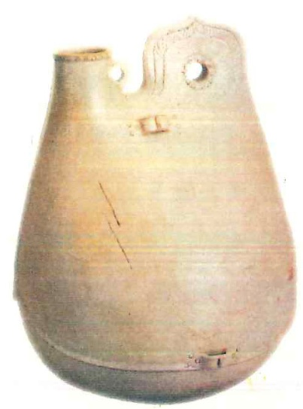
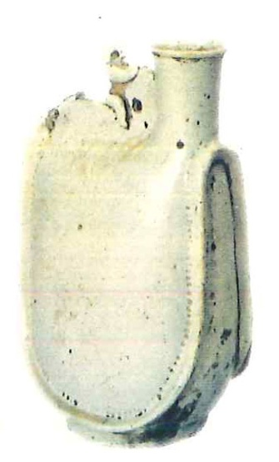
皮囊
（游牧民族用来装水、酒的皮质容器）
契丹鸡冠壶
（陶瓷容器）
对比皮囊和鸡冠壶（外形、材质等），你有何结论？
2
①
辽学习了中原的制瓷技术
②
保留了游牧民族特色

Slide 33
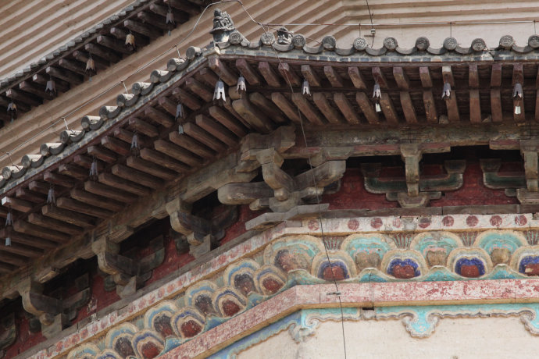
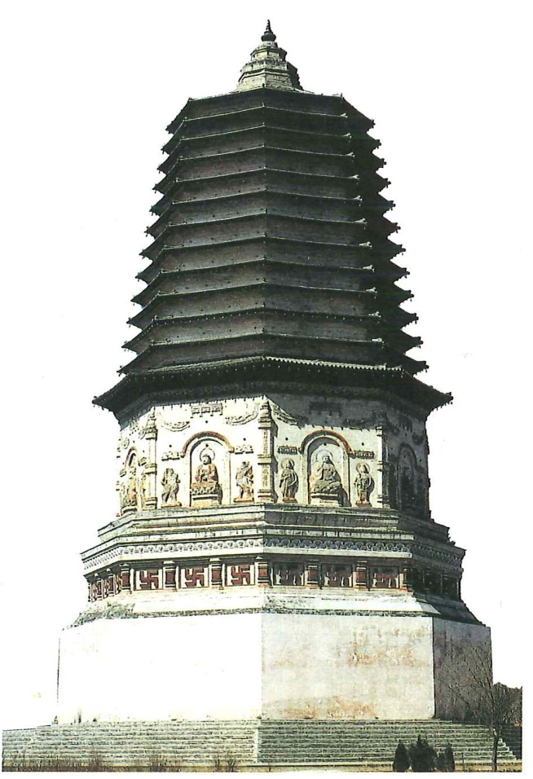
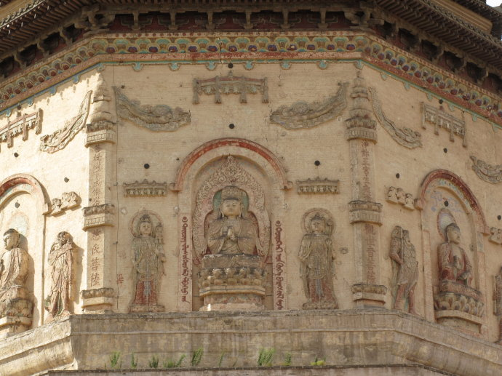
②契丹人可能信仰佛教。
①造型壮观、雕刻精细，工艺精湛；
辽大明塔
观察辽大明塔，你可以提取到哪些历史信息？
3

Slide 34
政治上：奠定统一基础
中华民族在互动
交融中形成和发展
经济上：相互交流依存
文化上：吸纳创新兼备

Slide 35
通过本课学习，同学们有什么收获？

Slide 36
有战有和，和是民族交往的主流
化干戈为玉帛是民族交往的智慧
互相交流碰撞是民族发展的趋势

Slide 37



我国辽阔的疆域是各民族共同开拓的，我们悠久的
历史是各民族共同书写的，我们灿烂的文化是各民族共
同创造的，我们伟大的精神是各民族共同培育的。中华
民族多元一体是先人们留给我们的丰厚遗产，也是我国
发展的巨大优势。
——习近平2019年9月27日出席全国
民族团结进步表彰大会发表的讲话

